Slide 1
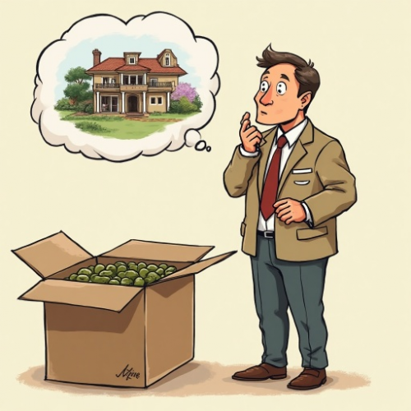
דרך הלימוד: שאלה ותשובה כמפתח להצלחה

Slide 2
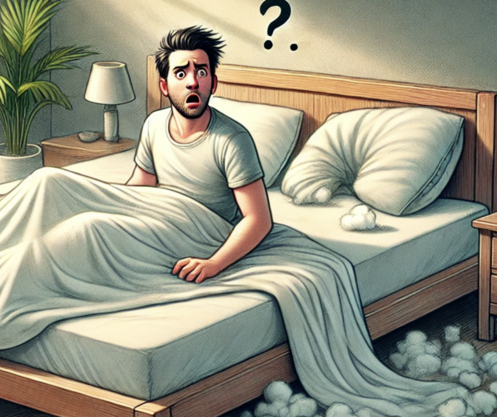
יסוד הדברים - התפארת ישראל
• שואל ומשיב - מקנייני התורה
• רק דרך שאלות ותשובות נחקקים הדברים
• השאלה מעוררת את החושים
• יוצרת סקרנות ורצון לדעת

Slide 3

עדות רבי חיים מבריסק
• מצוות סיפור יציאת מצרים בדרך שאלה ותשובה
• הדרך להתפעלות אמיתית
• הבדל בין סיפור 'יבש' לסיפור מעורר

Slide 4
דרך השאלה והתשובה במשנה
חכמת התנאים בעירור הלומד
דוגמאות מרתקות מהש"ס
שיטה שעמדה במבחן הדורות

Slide 5

תהליך הלמידה האפקטיבי
1. שמיעת השאלה
2. התעוררות הסקרנות
3. חיפוש התשובה
4. מציאת התשובה
5. חקיקה בלב

Slide 6
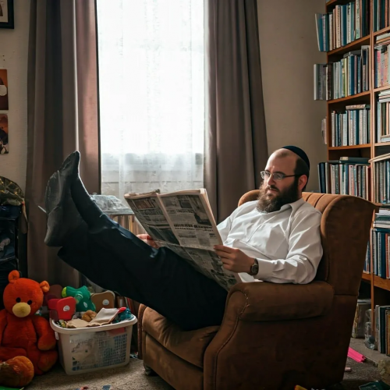
יישום בלימוד עצמי
שאלות מפתח:
• מה המקור לדין?
• האם זה דאורייתא או דרבנן?
• האם יש בזה מחלוקת?
• מדוע הדין כך?
• מתי זה נוהג?

Slide 7
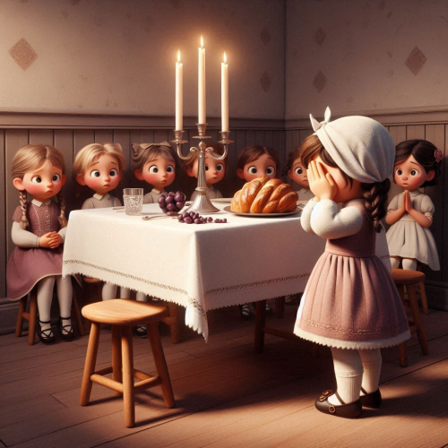
סיכום והמלצות
• שאלה ותשובה - לא רק טכניקה, אלא דרך עמוקה
• מביאה להתעוררות והתפעלות
• מעמיקה את ההבנה
• משפרת את הזיכרון
• יוצרת חיבור אמיתי לתורה

Slide 8
